Slide 1
深度学习生成二进制描述符 ----网络训练汇报
汇报人姓名 古雪峰
2020年12月30日

Slide 2
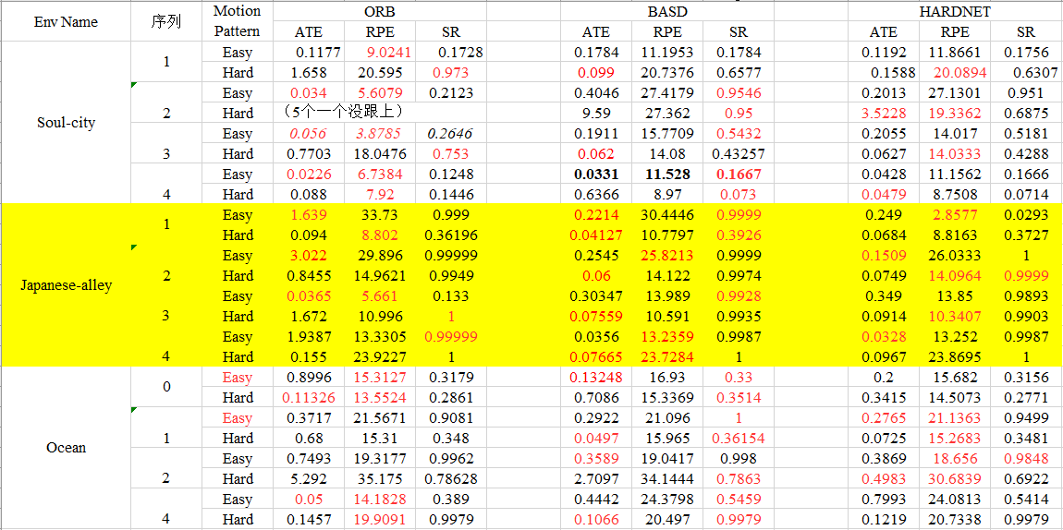
结果对比----与orb和hardnet的二进制原始结果对比
同样的一个场景，我的描述符只有一小半的效果比另外两个好
从数据集上也看不出这些数据大的差异
1) SR（success rate）和ATE（average trajectory error）的效果有一定的提高，但是仍有部分结果没其他两个好。而RPE（relative pose error）更差
2) 原因: SLAM是一个庞大的系统，他有前端的处理，比如对于误匹配做RANSAC可以，也有后端的优化，即使有点提高，也会被抵消，看不出。
有可能我的这个描述子二进制后其实没多少提高。
3) SR比较好，说明我的描述子更鲁棒，不易丢失

Slide 3
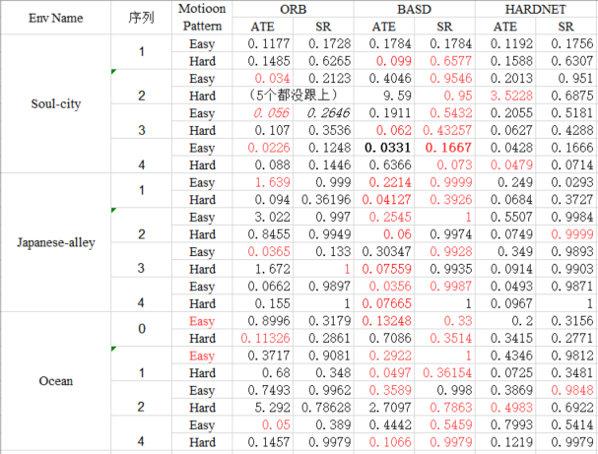
结果对比----与orb和hardnet的部分二进制结果对比
如果只看ATE和SR指标，然后稍微挑选
一下的话，我的描述符看起来是更鲁棒的
Notes:
只用这两项指标

Slide 4
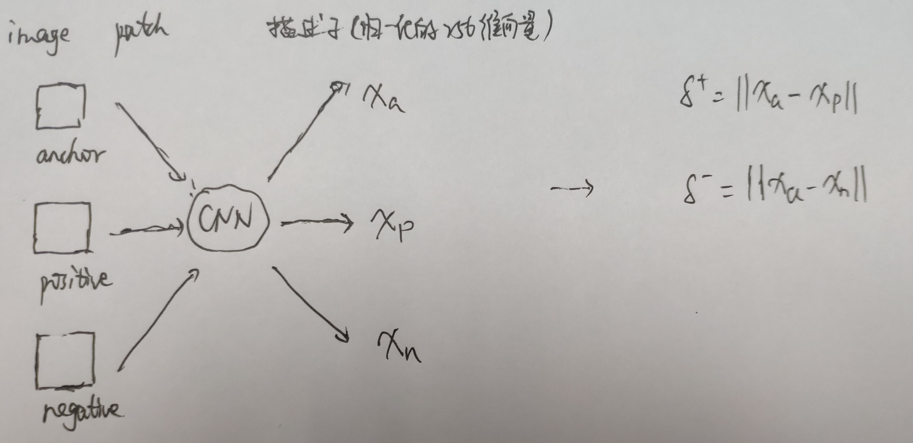
尺度问题说明
损失函数中有一项△=δ+-δ-，所以当两者同时增大或减小的时候，△不变，导致了尺度不确定，也导致了
损失函数的导数不能保证向着δ+减小，δ-增大的方向变化
但是如果二进制的话，需要用sign函数，计算δ+和δ-，这样计算得到的损失函数不能反向传播
并且从浮点型转为二进制时每个描述子数字变化太大，硬套浮点型的尺度理论也讲不通

Slide 5
小论文的点
1）核心思想：
基于特征匹配的SLAM受描述符影响大
CNN对于图片信息的提取效果比较好，适用于生成描述符
二进制描述符效率更高，速度更快(只提一嘴，不具体说)
2）方法介绍
描述符的生成方式，介绍几个损失函数
SLAM系统的搭建
3）实验
多个深度学习描述符在Brown dataset的FPR95指标对比
Hpatches数据对比，证明描述符的鲁棒性
Tartanair数据进行SLAM系统的对比，只比ATE和SR
与浮点型描述子的回环检测时间的对比`
Notes:
因为没有尺度理论的点，所以只能用一般的深度学习的好处来写论文，主要想法是：。。。。
这样写的话很普通，所以准备发一个普通的会议

